Slide 1
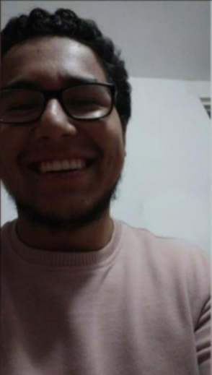
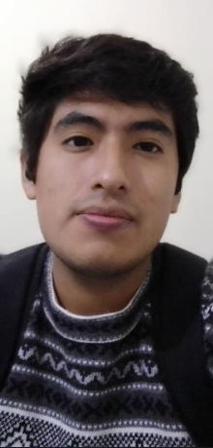
Juan vs. Daniel ¿Quién es peor influencia?

Slide 2
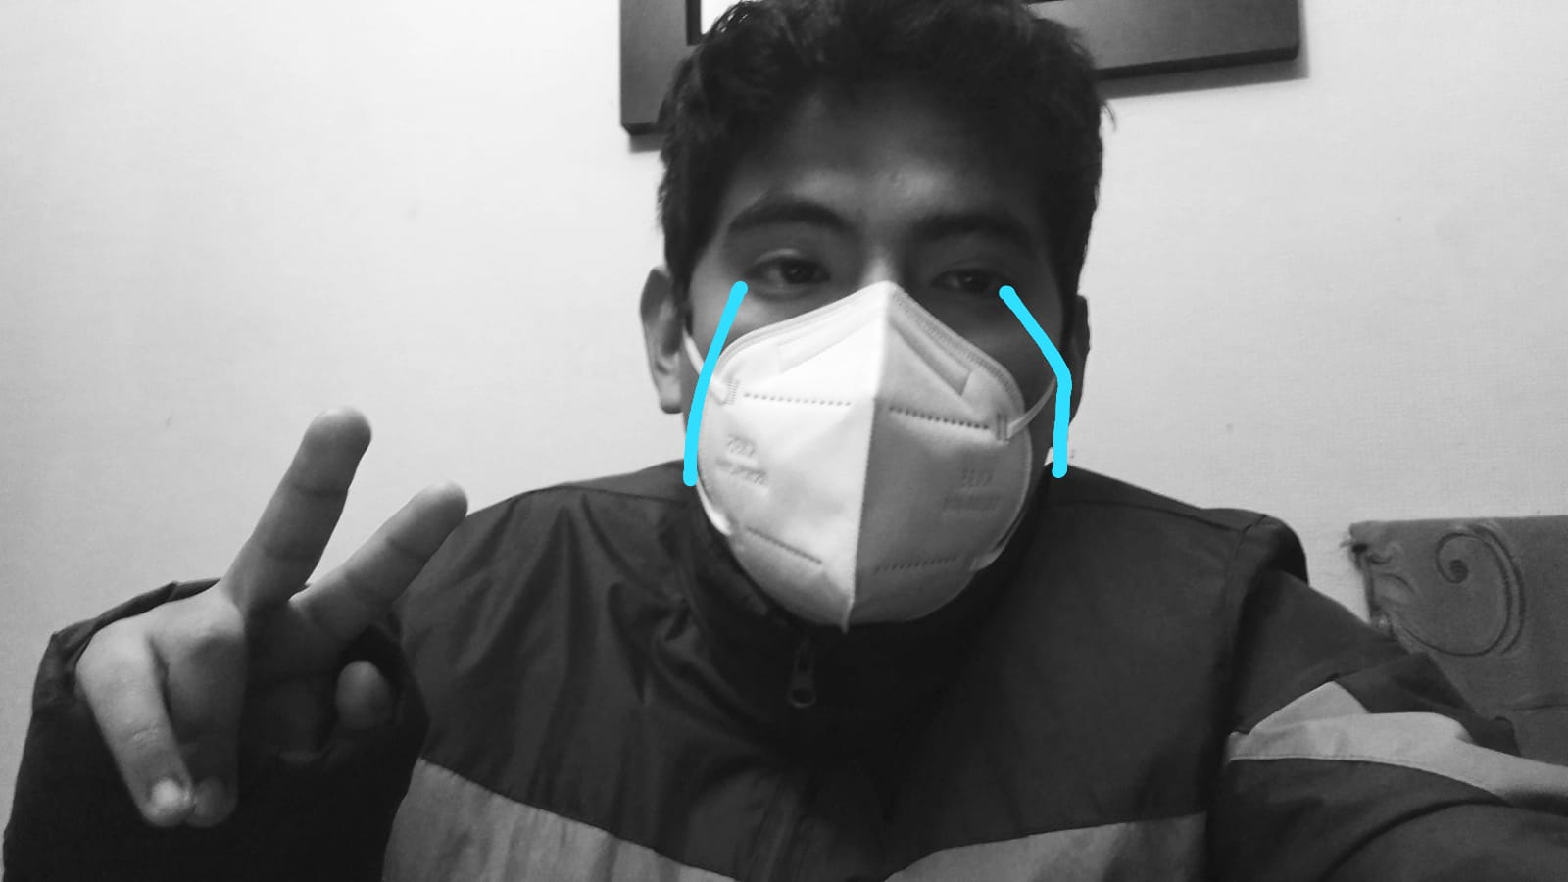
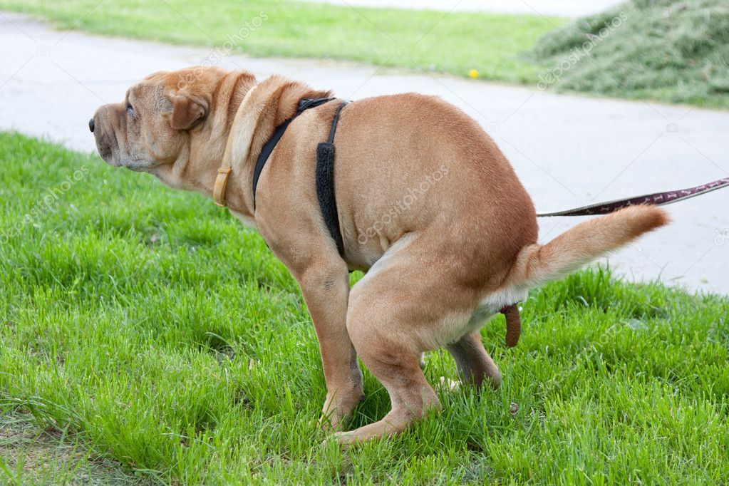

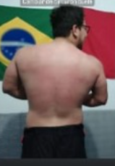
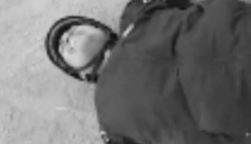
CARACTERÍSTICAS GENERALES
JUAN
DANIEL
SONSO
CAMPEÓN DEL PPU
CAGÓN
TOLERANTE
CHAPADO
LE DUELE NO SER IMPORTANTE EN LA VIDA DE LOS DEMÁS

Slide 3
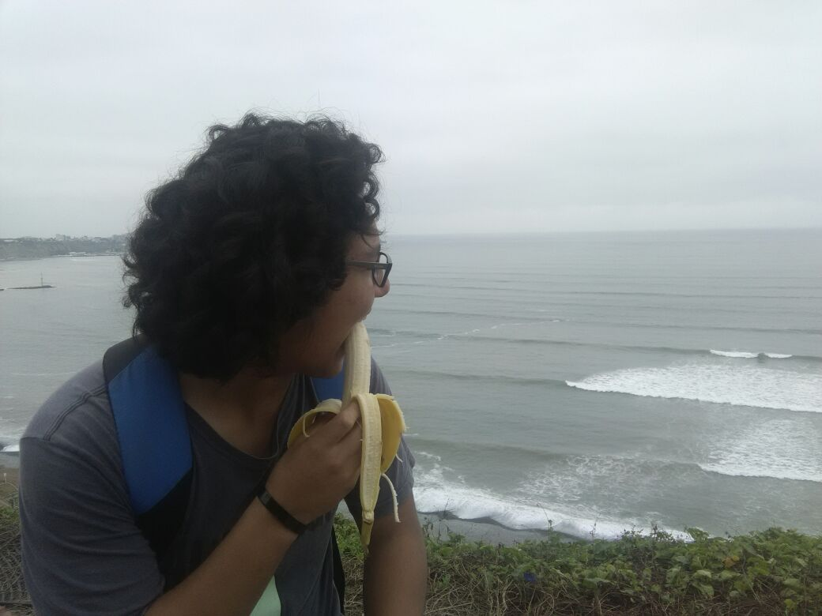

Pros & Cons - JUAN
SABE MATE
ALCHÓLICO DE MRD
Es decir, resuelve problemas
Tiene opinión propia
SE HACE EL IMPORTANTE
Emprendedor
Pros
Cons
LE GUSTAN LOS CHISTES INTERNOS
Se pone las pilas
Le gusta separar a sus conocidos en grupos
Estudia por su cuenta
No se araña para hablar de temas financieros
Se araña cuando no piensa igual que uno
HUMOR MUY NEGRO

Slide 4
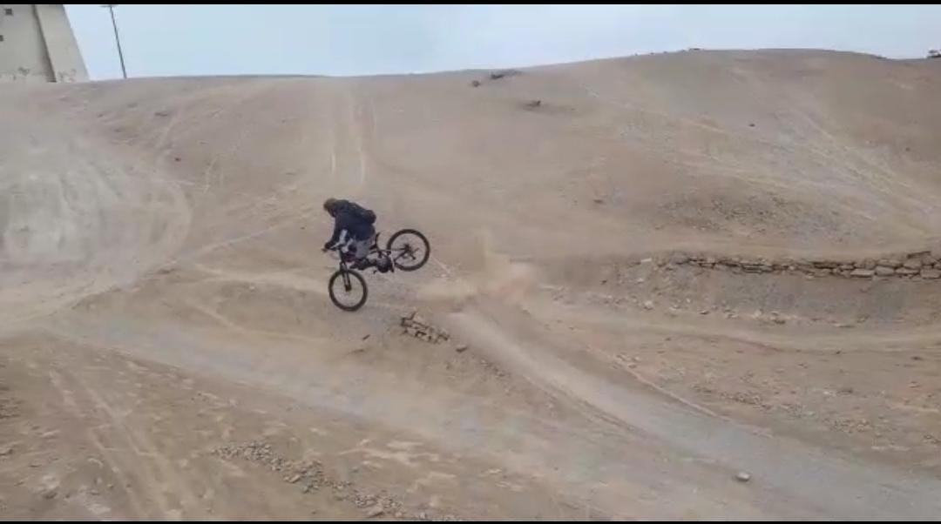
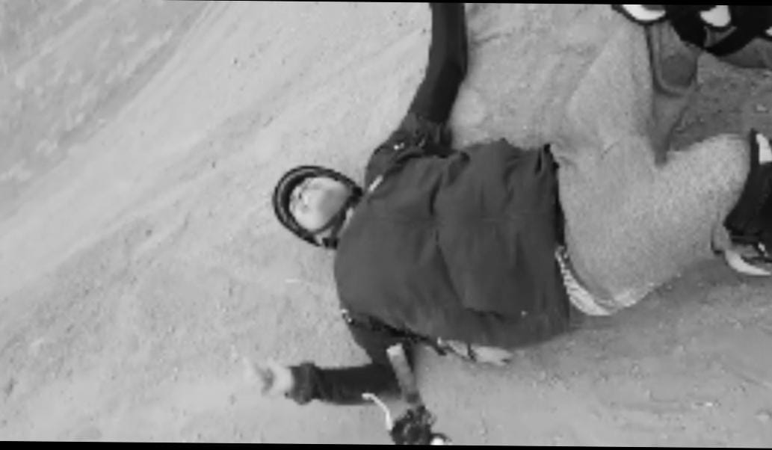
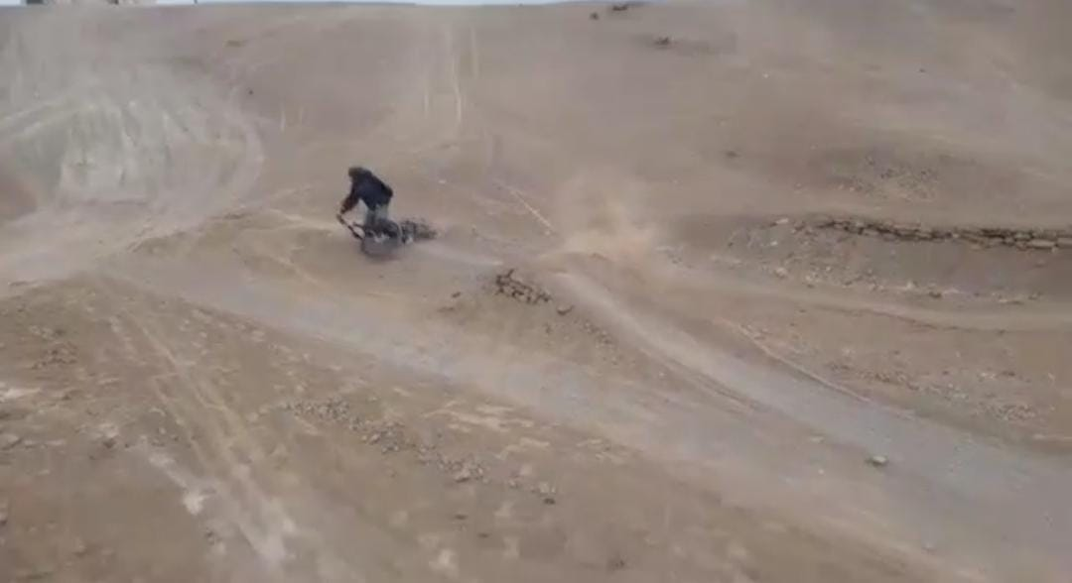
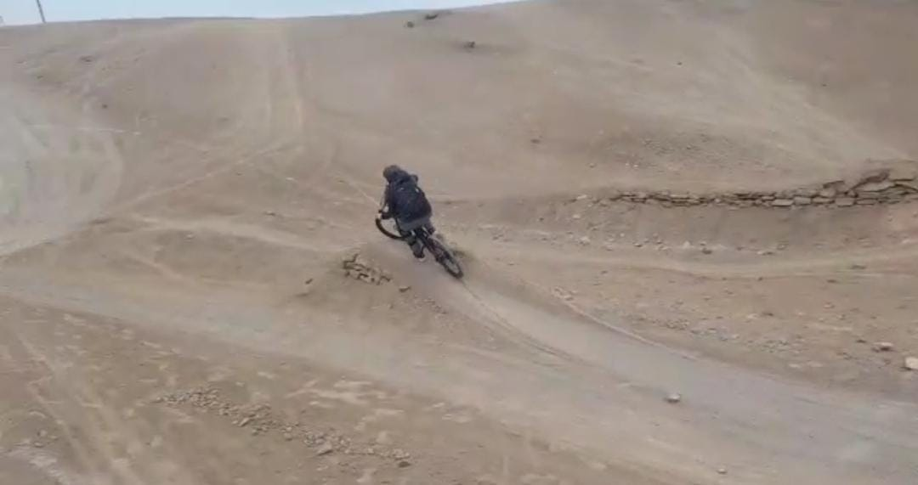
Pros & Cons - DANIEL
PERSONALIDAD TRATABLE
Depresivo
Agudo
Cambia con el entorno
Abierto a conversar de todo
Agresivo
Tiende a empujar a la gente estando ebrio
SABE HACER PIZZA
Pros
Cons
Actos no consecuentes con sus palabras
De tener su negocio, tendría trago gratis
Tiene cara de sonso
Dispuesto a terminar con lo que empieza
Quiere ser importante para los demás y llora cuando no lo es.
Ejemplo: La Universidad, la terapia, su relación con Valeria.
ES EL NUEVO

Slide 5
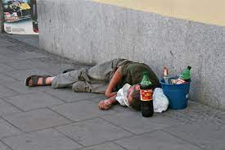
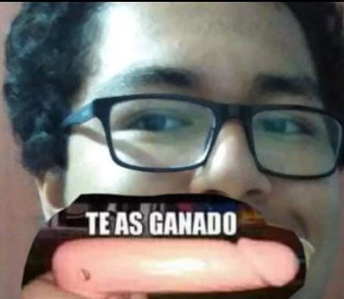
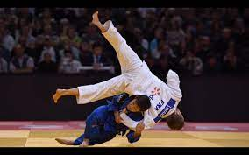
CARACTERISTICAS FISICAS - JUAN
ESPALDÓN
HÍGADO PROPENSO A CIRROSIS
CIEGO
RESISTENCIA CARDIOVASCULAR

Slide 6
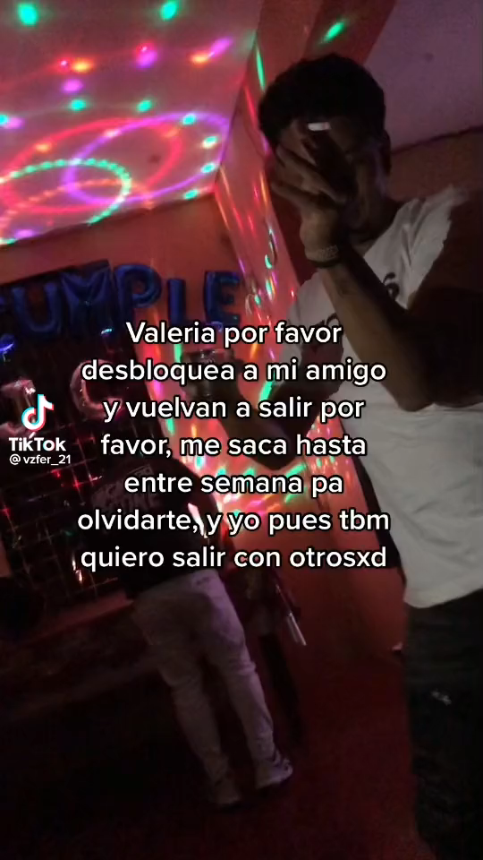
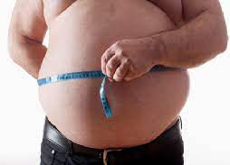
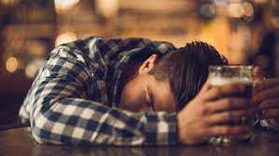
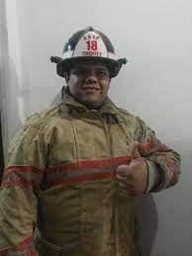
CARACTERISTICAS FISICAS - DANIEL
FUERA DE FORMA
HÍGADO PROPENSO A CIRROSIS PERO SALVABLE
BUENA VISTA
PULMONES HASTA EL PINCHO
Porque puede ver esto:
De bombero, mejor que la gente haga la de Diego Bertie

Slide 7

JUAN
55%
45%
100%
BABOSO
RACIONAL
ALCÓHOLICO

Slide 8
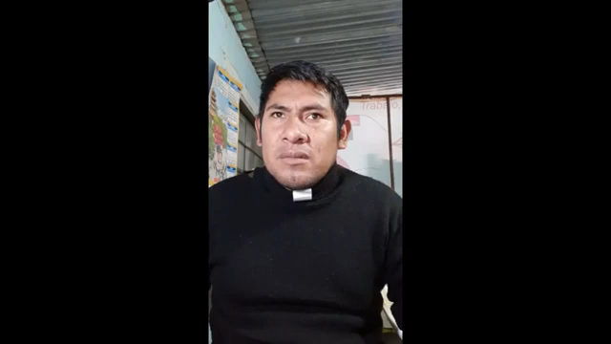
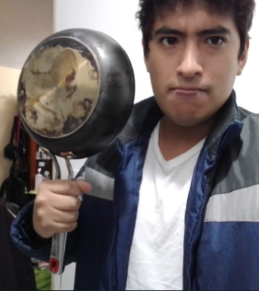
DANIEL
65%
35%
100%
BABOSO
RACIONAL
PADRE QUISPE

Slide 9
CONCLUSIONES
Ambos son malas influencias, uno se destruye el hígado mientras el otro destruye su autoestima.
Daniel no supera a su ex
Juan como influencia es más racional, tiene una forma de ver las cosas no debatible a menos que coincidas con él.
Daniel como influencia es más baboso, por eso es más fácil de hacer que te escuche.
Estar con Juan de persona influyente es sinónimo de embriagarse
Estar con Daniel de persona influyente es sinónimo de tener tu propio cpp, dado que se considera alguien complaciente.

Slide 10
RECOMENDACIONES
SE RECOMIENDA SER PATA DE JUAN SI:
Quieres beber alcohol
Se quiere consejos con soluciones frías
Quieres tener chistes internos
Quieres tips del gym para tener espalda
SE RECOMIENDA SER PATA DE FARCH SI:
Quieres conversar de cualquier tema debatible
Te gusta influir en la gente
Eres de personalidad fuerte, difícil de cambiar.

Slide 11
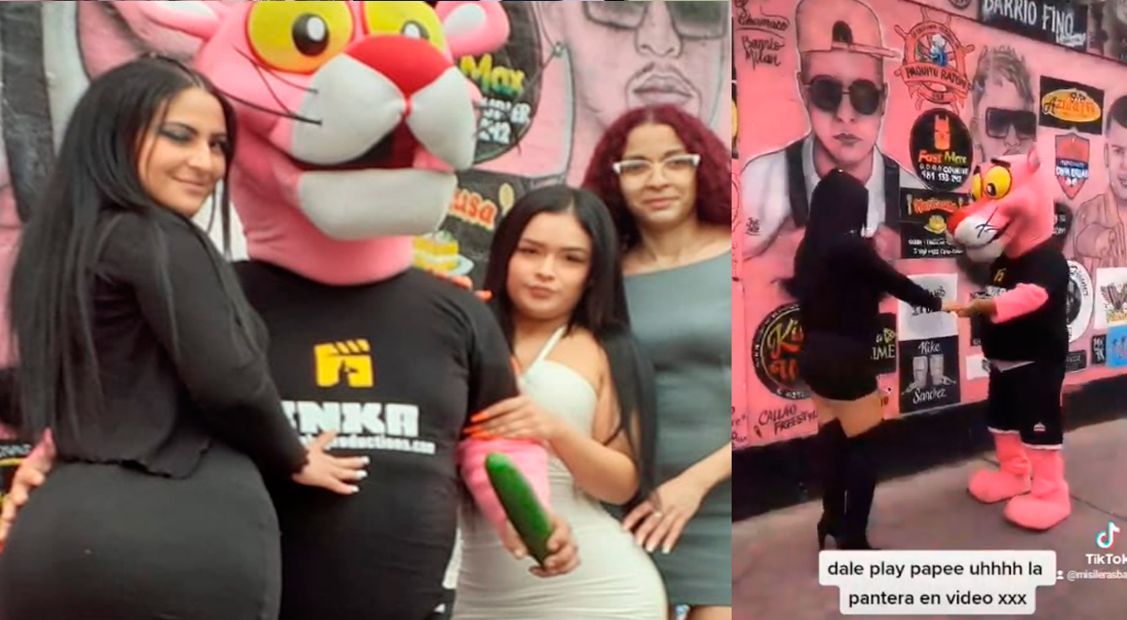
GRACIAS

